Slide 1
모던 웹 애플리케이션 개발1
정기수행평가
2023/02/06
길은섭

Slide 2
대충 올림 나중 수정

Slide 3
목차
작업내용
- 각 배포 과정에 따른 적절한 설명
- 기능 동작 테스트 및 시연 화면
- 배포주소 첨부 (http://43.201.110.159:8080/JBoard2/)
테스트 항목
- 로그인
- 목록, 글쓰기, 글보기, 글삭제, 글수정
- 파일 첨부(실제 AWS file 디렉터리 파일 저장 확인)
- 로그 출력 여부(실제 AWS log 디렉터리 파일 생성 확인)

Slide 4
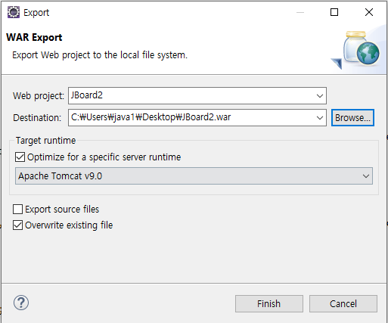
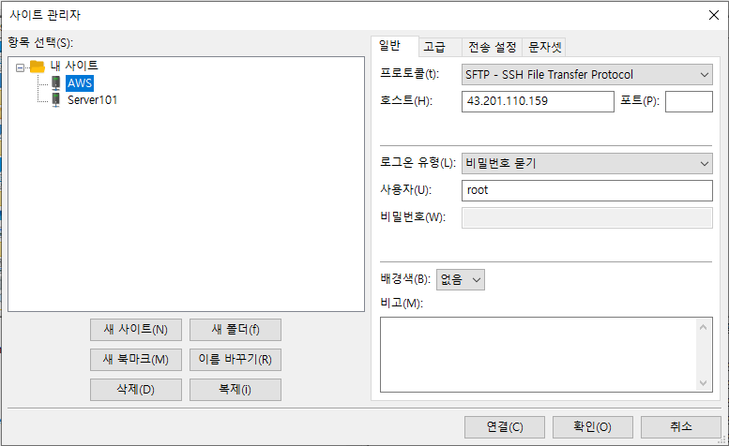

1. 배포 과정과 설명
- JBoard2을 Java 11 버전으로 바꾼 뒤 Export 했습니다.
- Export 한 JBoard2 파일을 파일질라 프로그램에 업로드 후 테스트 했습니다.

Slide 5

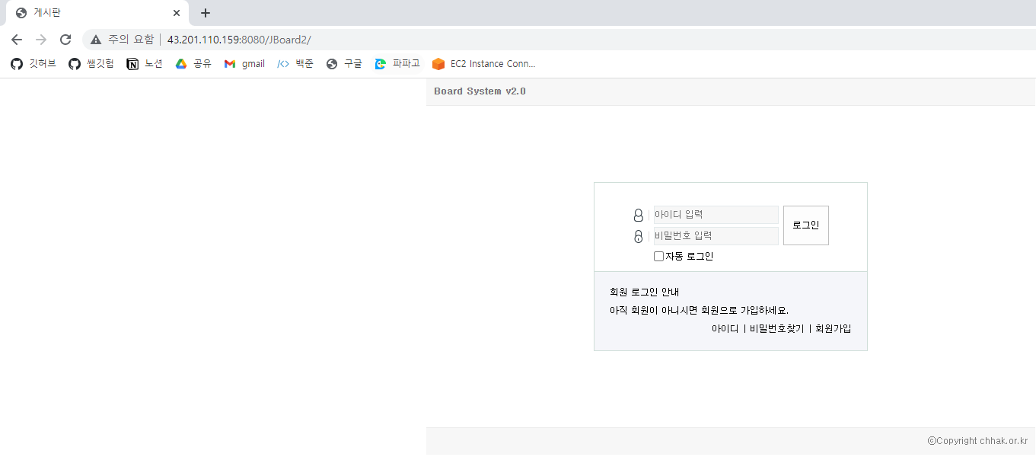
1. 배포 과정과 설명
- 배포주소가 제대로 동작되는지 확인 했습니다.

Slide 6
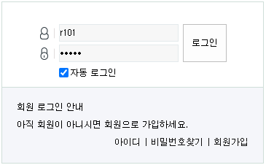

2. 기능 동작 테스트
- 로그인 기능이 작동 되는걸 확인했습니다.

Slide 7
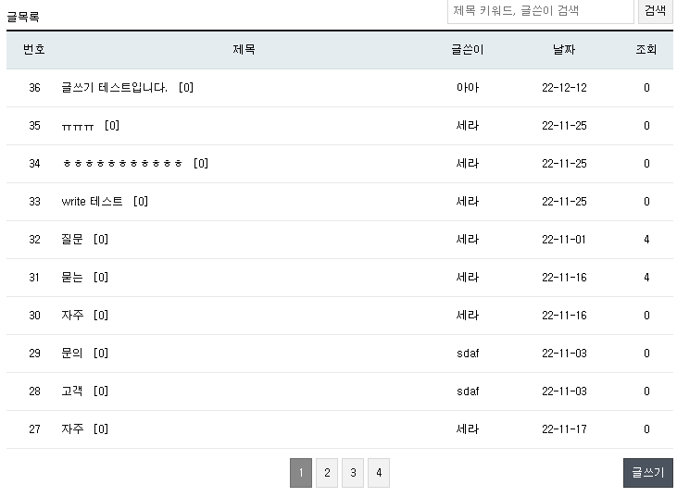
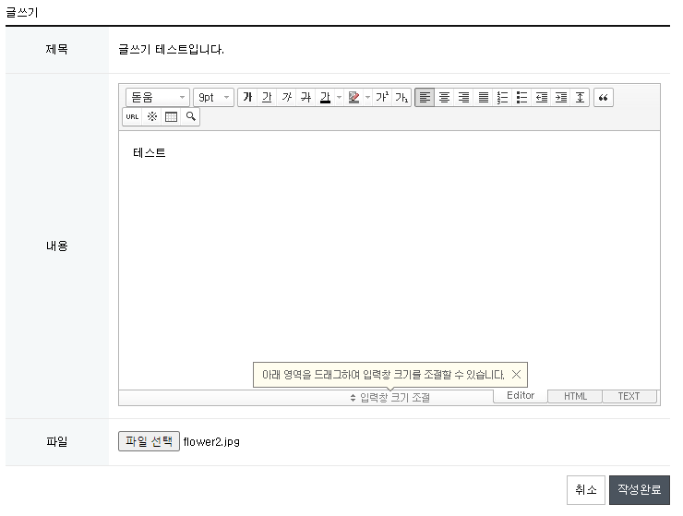
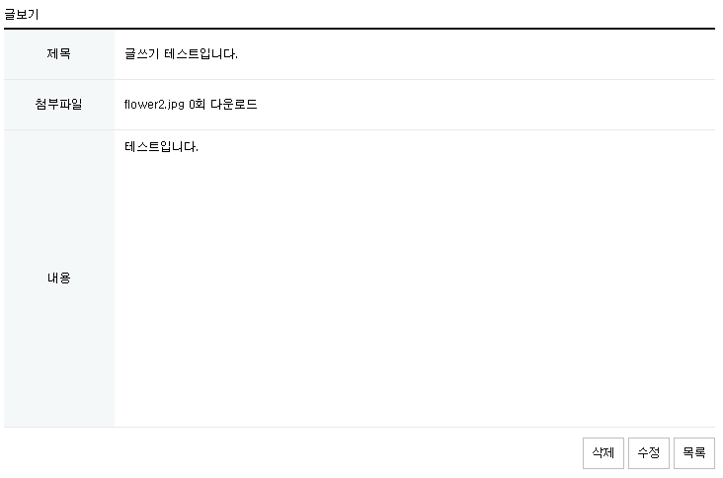
2. 기능 동작 테스트
- 글목록 ,글쓰기, 글보기 기능이 작동 되는걸 확인했습니다.

Slide 8
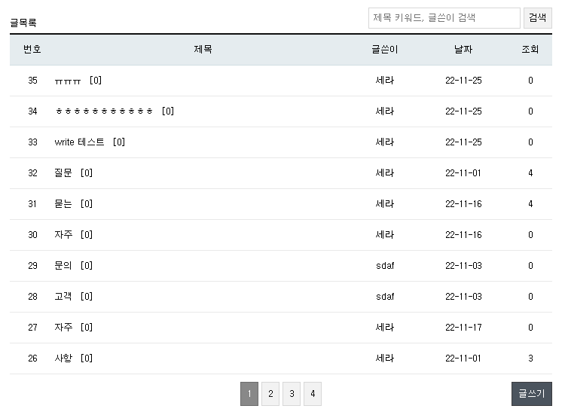
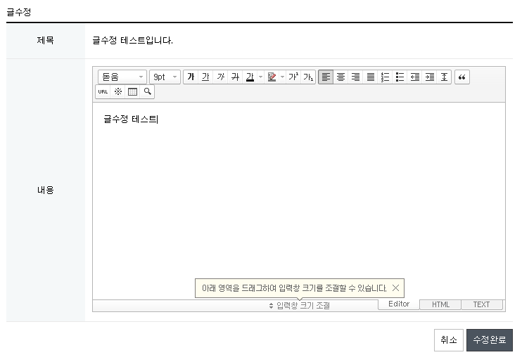
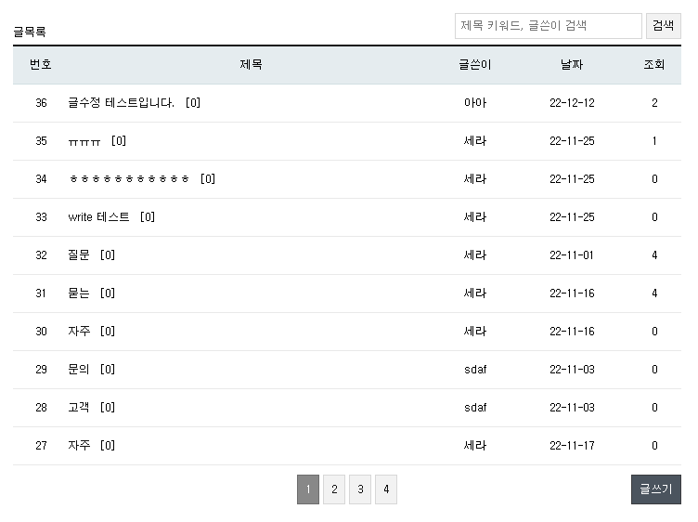
2. 기능 동작 테스트
- 글삭제, 글수정 기능이 작동 되는걸 확인했습니다.

Slide 9
끝

